Slide 1
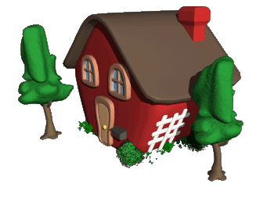
Thứ 2 ngày 24 tháng 2 năm 2025
MĨ THUẬT
GIA ĐÌNH EM ( Tiết 2)

Slide 2
KHỞI ĐỘNG

Slide 3
THỰC HÀNH
Thi xé dán dáng người

